Slide 1
Verkeer in de klas:
Wie ben jij in het verkeer?
Notes:
Met deze korte quiz laten we de leerlingen een anoniem zelfonderzoek doen. Wie ben ik in het verkeer?
De kennis van de verkeersregels is een voorwaarde om te weten hoe je je correct moet gedragen in het verkeer. Maar daar ontbreekt het meestal niet aan.
Verkeersgedrag gaat vooral over:
Jezelf niet in gevaar brengen
Anderen niet in gevaar brengen
Attitude
Hoffelijkheid
Persoonlijkheid
Voorbeeldfunctie
...

Slide 2
Hier komt een titel
Je krijgt 6 situaties te zien die je moet beoordelen.
Doe dit in stilte om elkaar niet te beïnvloeden.
Bij elke situatie kan je kiezen tussen 3 antwoorden: A, B of C
Schrijf op een blaadje papier de letter van het antwoord dat je hebt gekozen.
Noteer daarnaast de score die achter jouw antwoord staat: 0, 3 of 5.
Notes:
In 6 situaties duiden de leerlingen aan welk gedrag ze normaal gezien stellen. De ene situatie is al ernstiger/gevaarlijker dan de andere. Sommige vinden we acceptabel en andere niet. Die mate van gevaar en acceptabel zijn beïnvloedt uiteraard mee de antwoordkeuze. Benadruk dat je verwacht dat de leerlingen oprecht en eerlijk zijn. Sociaal wenselijke antwoorden zijn te vermijden.
Om ervoor te zorgen dat ze dit werkelijk doen verloopt de quiz in stilte. Als we spontane reacties toelaten dan ontstaat er al groepsdruk om een bepaald antwoord te geven!
Voor elke situatie zijn er 2 slides, een vraagslide en een antwoordslide. De antwoordslides blijven verborgen terwijl de quiz gespeeld wordt.
Na de quiz volgt de correctie en bespreking waarbij de antwoordslides getoond worden. Op de antwoordslide staat informatie over de verkeersregels. Je geeft deze informatie mee, maar er is meer!
Door dieper in te gaan op de situatie, de omstandigheden en de beslissingen die je er neemt kom je tot de essentie van groepsdruk. Het is ook de essentie van de les.
In de notities staan vragen die je kan stellen aan de leerlingen om te doorgronden wat de gevolgen zijn van hun gedrag en van groepsdruk.

Slide 3
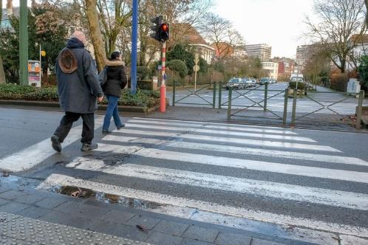
1. Je komt aan dit zebrapad. Het is rood, er komt geen verkeer. Wat doe je?
Als anderen oversteken doe ik dat ook. 3
Ik wacht tot het groen is. 0
Ik steek over. 5

Slide 4
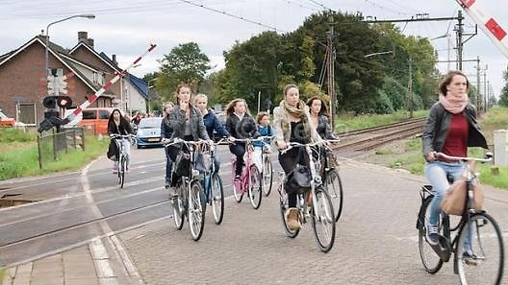
2. Je moet wachten aan een overweg. De trein is gepasseerd en de slagbomen gaan omhoog. Wat doe je?
Ik rijd meteen door. 5
Als anderen doorrijden dan doe ik dat ook. 3
Ik wacht tot de slagboom omhoog is en het witte licht knippert. 0

Slide 5
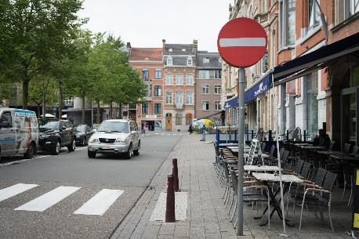
3. Je bent in groep met de fiets. Als je deze straat inrijdt dan win je 5 minuten. Wat doe je?
Als anderen erin rijden dan volg ik. 3
Ik zeg zelf om de straat in te rijden. 5
Ik maak een omweg en volg de anderen niet. 0

Slide 6
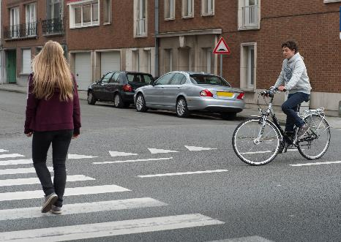
4. Je fietst in groep op het fietspad en ziet een voetganger oversteken. Wat doe je?
Als de anderen doorrijden dan volg ik. 3
Ik bel en fiets zeker door. 5
Ik stop een laat de voetganger
oversteken. 0

Slide 7
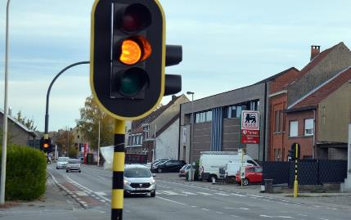
5. Je komt in groep aan een verkeerslicht. Het is nog groen en jullie mogen doorrijden . Als jij aan het licht komt wordt het oranje. Wat doe je?
Ik volg de groep en rijd gewoon verder. 3
Ik knijp stevig in mijn rem en stop. 0
Ik trap wat sneller zodat ik nog over kan steken voordat het rood wordt. 5

Slide 8
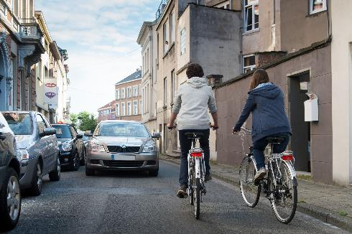
6. Je fietst in groep met twee naast elkaar. Jij rijdt vooraan. Er komt een tegenligger en het is heel smal. Wat doe je?
Ik roep “AUTO!” en begin met ritsen, op één rij dus. 0
Ik rijd verder maar over het voetpad, de anderen volgen wel. 5
Ik rijd gewoon verder met twee naast elkaar op de rijbaan. 3

Slide 9
De antwoorden

Slide 10

1. Je komt aan dit zebrapad. Het is rood, er komt geen verkeer. Wat doe je?
→ Op de plaatsen met tweekleurige voetgangerslichten, mogen de voetgangers zich niet op de rijbaan begeven zolang de lichten hun dat niet toelaten. Begin je over te steken wanneer het groen is en het wordt ineens rood, dan mag je verder oversteken.
Notes:
Als er iemand anders als eerste door het rood stapt, volg je dan meteen of wacht je nog even?
Wat zou je doen als je helemaal alleen bent?
Doe je dat ook als je kleine broer of zus erbij is?
En als er andere jonge kinderen aan het zebrapad staan?
Als leider van de jeugdvereniging?

Slide 11

2. Je moet wachten aan een overweg. De trein is gepasseerd en de slagbomen gaan omhoog. Wat doe je?
→ Treinen lopen in België gemiddeld zes uur per dag vertraging op door mensen die de sporen oversteken wanneer dat niet mag. De verkeerstekens aan een overweg negeren is een overtreding van de 4e graad (= zeer zware overtreding). De boete daarvoor is minstens 220 euro + daarbovenop sinds kort een administratieve boete van 300 euro.
Notes:
Bron van 21 sept 2019: https://www.hln.be/nieuws/binnenland/agenten-in-burger-hoge-boetes-en-zelfs-gevangenisstraf-infrabel-voert-strijd-tegen-tegen-spoorlopers-op~adcfecf1/
Je staat aan een spoorweg en er steekt iemand over vooraleer de slagbomen omhoog zijn.
Volgen er dan altijd anderen?
Hoe verloopt dat gewoonlijk?
Te verwachten antwoord: aanvankelijk volgen er één of twee mensen. Daarna volgen er meer.
Hoe komt het dat er uiteindelijk meer mensen beginnen oversteken?
Hoe groot is de invloed van degene die eerst volgt?
De hoeveelste volger ben jij?
Doe je dat ook als je kleine broer of zus erbij is?
En als er andere jonge kinderen aan het zebrapad staan?
Als leider van de jeugdvereniging?

Slide 12

3. Je bent in groep met de fiets. Als je deze straat inrijdt dan scheelt dat 5 minuten. Wat doe je?
→ Het verkeersbord zegt dat het voor iedere bestuurder (dus ook voor fietsers) verboden is om in deze richting voorbij het bord te rijden. Uit de tegengestelde richting kunnen wel bestuurders komen.
Notes:
Voel je een verschil als je alleen fietst of in groep?
Wat is het voordeel van fietsen in groep?
Te verwachten antwoorden: Je valt beter op in het straatbeeld. Je kan beter je plaats opeisen tussen de auto’s. Je hebt een veiliger gevoel.
Vind je dat je je in groep wat meer mag permitteren?
Wat wel? Wat niet? Waar wel? Waar niet?
Vind je dat de verkeersregels wat soepeler moeten zijn voor fietsers?
Waarom wel? Waarom niet?

Slide 13
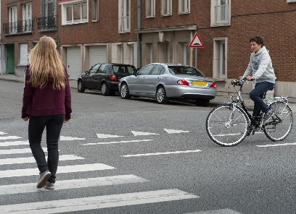
4. Je fietst in groep op dit fietspad en ziet een voetganger oversteken. Wat doe je?
→ De voetganger heeft voorrang want hij stapt op het zebrapad. En het zebrapad loopt door over het fietspad.

Slide 14

5. Je komt in groep aan een verkeerslicht. Het is nog groen en jullie mogen doorrijden . Als jij aan het licht komt wordt het oranje. Wat doe je?
→ Net als bij een rood licht, is het bij een oranje licht verboden om de stopstreep of het verkeerslicht voorbij te rijden, behalve als je al zo dicht bent genaderd dat je niet meer veilig kan stoppen. Je kan bij het naderen van een verkeerslicht best wat snelheid minderen zodat je altijd veilig kan stoppen als dat nodig is. Bij rood, maar ook bij oranje!
Notes:
Hebben jullie afspraken over de verkeerslichten als je in groep fietst? Wacht je op elkaar?
Welke afspraak stel jij voor in deze situatie als we bijvoorbeeld gaan fietsen met de klas?

Slide 15
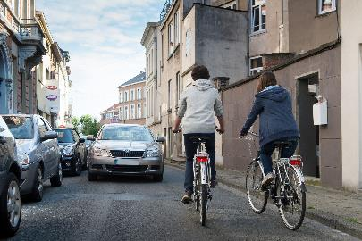
6. Je fietst in groep met twee naast elkaar. Jij rijdt vooraan. Er komt een tegenligger en het is heel smal. Wat doe je?
→ Als je met twee naast elkaar fietst, ben je verplicht om achter elkaar te gaan rijden zodat een tegenligger kan passeren.

Slide 16
Tel je scores op!
(max. 30 punten)

Slide 17
Wat betekent jouw score?
Je hebt tussen 0 en 10 punten:
  Je bent goed op de hoogte van de wegcode. Je maakt duidelijk de keuze om de wegcode te respecteren. Je laat je zelden beïnvloeden door wat anderen doen. Als anderen jou volgen dan kiezen ze voor veiligheid.

Slide 18
Wat betekent jouw score?
Je hebt tussen 11 en 20 punten:
  Of je de wegcode kent of niet is niet duidelijk. Je bent vooral een volger, je doet maar wat de anderen doen. Je staat te weinig stil bij je veiligheid en die van anderen.

Slide 19
Wat betekent jouw score?
Je hebt tussen 21 en 30 punten:
  Of je de wegcode kent of niet is niet duidelijk. Je maakt eigenwijze keuzes in het verkeer en laat dat ook duidelijk merken. Je keuzes hebben een invloed op je eigen veiligheid en die van anderen.
Notes:
Je gaat nu terug naar voor in de presentatie voor de correctie en bespreking.
Zie notities in slide 2

Slide 20
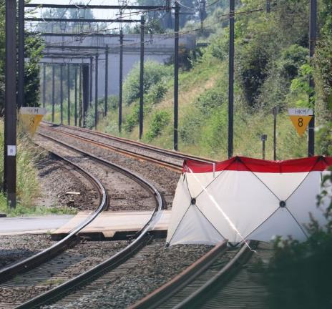
Tiener neemt selfie en wordt gegrepen door trein in Averbeke
Een leerling van het VTI in Averbeke is gisteren om het leven gekomen aan de spoorweg toen hij met zijn vrienden selfies aan het nemen was.
Een buurtbewoner getuigt dat het slachtoffer K. vd B. (13 jaar) samen met andere jongeren al geruime tijd aan de sporen stond. De jongeren hadden hun fiets op het fietspad gezet dat daar de spoorweg kruist en waren selfies aan het nemen met passerende treinen. Op het moment dat de IC-trein naar Brussel voorbij reed werd K. vd B. meegesleurd. Het parket kwam ter plaatse en het spoorverkeer op lag urenlang stil.

Slide 21
Hoe geef je een duidelijke boodschap?
  spreek in de ik-vorm;
  vertel wat die situatie of dat gedrag met je doet;
  zeg duidelijk en ronduit wat je bedoelt;
  vermijd verwoordingen met 'een beetje', 'misschien' en 'ik weet het niet maar…’;
ik vind het veel te gevaarlijk om dicht bij de sporen te staan!
  Zeg wat je anders zou willen;
ik wil niet verongelukken voor een (stomme) selfie. Ik vind dat we best terug opstappen en verder fietsen.
  Geef de ander de kans om te reageren.
  Zoek medestanders om te reageren.
Ik ga terug naar mijn fiets. Julie, Jens, gaan jullie mee?

